Slide 1
托管平台设计

Slide 2
目录
需求划分
架构设计
模块设计
Notes:
如果master下有slave，则可实现replication
1.ver >= 3.0
2.只有指定了hash tag的情况下才支持multi keys命令
3.部署成本高，需要用到多个新实例

Slide 3
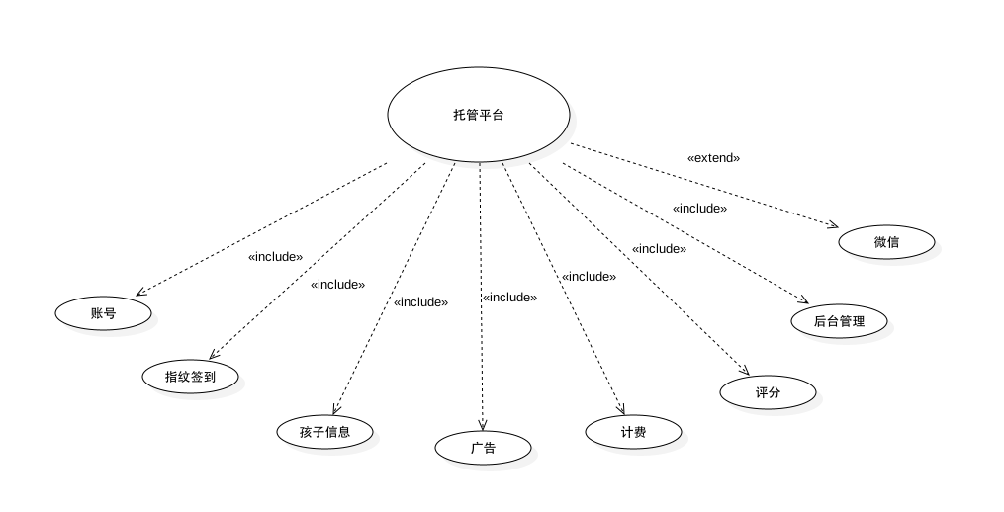
需求划分
Notes:
如果master下有slave，则可实现replication
1.ver >= 3.0
2.只有指定了hash tag的情况下才支持multi keys命令
3.部署成本高，需要用到多个新实例

Slide 4
目录
需求划分
架构设计
模块设计
Notes:
如果master下有slave，则可实现replication
1.ver >= 3.0
2.只有指定了hash tag的情况下才支持multi keys命令
3.部署成本高，需要用到多个新实例

Slide 5
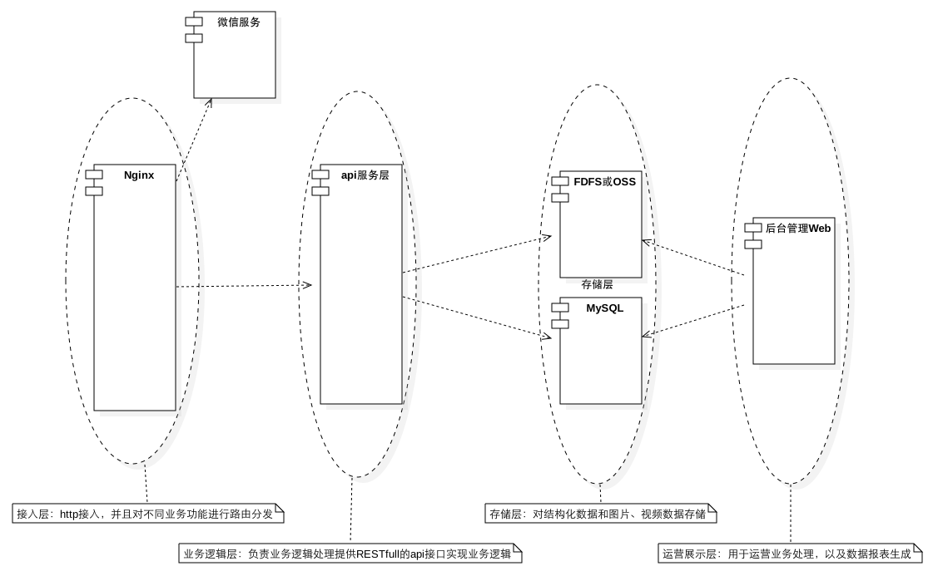
架构设计
Notes:
如果master下有slave，则可实现replication
1.ver >= 3.0
2.只有指定了hash tag的情况下才支持multi keys命令
3.部署成本高，需要用到多个新实例

Slide 6
目录
需求划分
架构设计
模块设计
Notes:
如果master下有slave，则可实现replication
1.ver >= 3.0
2.只有指定了hash tag的情况下才支持multi keys命令
3.部署成本高，需要用到多个新实例

Slide 7
模块设计
*机构入驻
账号模块
指纹签到模块
孩子信息模块
广告模块
计费模块
评分模块
后台管理模块
微信模块（不需要开发）
Notes:
如果master下有slave，则可实现replication
1.ver >= 3.0
2.只有指定了hash tag的情况下才支持multi keys命令
3.部署成本高，需要用到多个新实例

Slide 8
*机构入驻
参与者： 第三方商家，托管机构，运营顾问；
目标：参与者入驻以后可以发布自己的广告；
过程：参与者向顾问提供相关资质审核信息，目前可以是线下提供），由顾问进行信息的人工审核，审核通过后，进行信息录入系统，为参与者的位置信息进行百度打标，账号创建（使用账号模块），入驻结果通知；
结果：参与者可以拿到商家/机构账号进行登录（在广告发布模块），并且使用账号进行自己的广告信息发布，广告发布后在各方账号都能看到相关信息。该账号是有广告发布有效期的，并且该有效期是和相关支付有关联的。
Notes:
如果master下有slave，则可实现replication
1.ver >= 3.0
2.只有指定了hash tag的情况下才支持multi keys命令
3.部署成本高，需要用到多个新实例

Slide 9
账号模块
参与者：第三方商家，托管机构，家长，教师，运营顾问；
目标：各方参与者拿到相关账号可以登录进行不同权限的操作；
内容：账号包括以下几种账号：
1. 第三方机构账号；
2. 托管机构帐号；
3. 家长账号；
4. 孩子账号；
5. 老师账号；
6. 顾问账号；
Notes:
如果master下有slave，则可实现replication
1.ver >= 3.0
2.只有指定了hash tag的情况下才支持multi keys命令
3.部署成本高，需要用到多个新实例

Slide 10
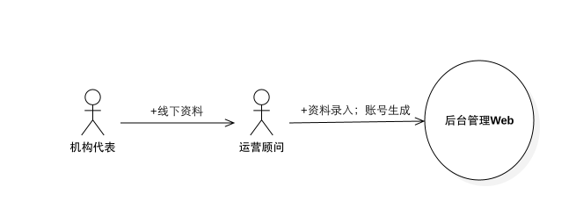
账号模块：第三方机构账号
顾问把资料审核后使用后台管理系统生成帐号，帐号规则是纯数字的方式，第一个表示类别。用于发布广告，可以查看广告，账号是否可以发布广告和发布广告的有效期是和支付相关联的。
Notes:
如果master下有slave，则可实现replication
1.ver >= 3.0
2.只有指定了hash tag的情况下才支持multi keys命令
3.部署成本高，需要用到多个新实例

Slide 11
账号模块：托管机构帐号
托管机构账号的生成和第三方机构帐号类似。但是在功能上还需要支持和教师账号进行绑定。
Notes:
如果master下有slave，则可实现replication
1.ver >= 3.0
2.只有指定了hash tag的情况下才支持multi keys命令
3.部署成本高，需要用到多个新实例

Slide 12
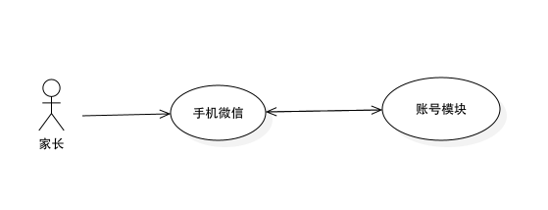
账号模块：家长帐号
可以家长自己在微信端生成，生成时按规则生成就好， 不需要审核，也不回收，但是需要支持绑定孩子账号，在查看孩子信息时需要检查支付情况，主要用于查看孩子签到信息，老师发布的信息，以及商家或机构的广告。
Notes:
如果master下有slave，则可实现replication
1.ver >= 3.0
2.只有指定了hash tag的情况下才支持multi keys命令
3.部署成本高，需要用到多个新实例

Slide 13
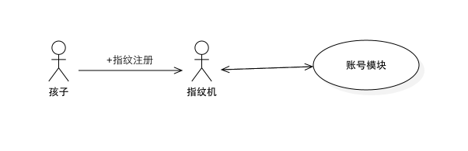
账号模块：孩子账号
（孩子账号目前用于汇总该孩子的相关信息，仅此而已，不做登录使用）。每个孩子都会在家长添加孩子时生成账号？或者在孩子注册指纹信息时生成账号？待定。
Notes:
如果master下有slave，则可实现replication
1.ver >= 3.0
2.只有指定了hash tag的情况下才支持multi keys命令
3.部署成本高，需要用到多个新实例

Slide 14
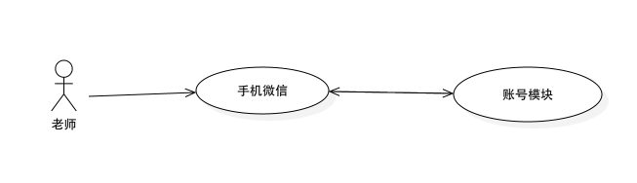
账号模块：老师账号
老师自己在微信端生成或者由机构向顾问提供相关信息，由顾问生成（后者更安全），但是在生成时必须绑定机构，非机构制定的老师是不可以生成老师账号的。老师账号主要用于发布孩子在校情况的信息，所以必须保证老师的真实性。
Notes:
如果master下有slave，则可实现replication
1.ver >= 3.0
2.只有指定了hash tag的情况下才支持multi keys命令
3.部署成本高，需要用到多个新实例

Slide 15
指纹签到模块
参与者： 家长，老师，运营顾问
目标： 通过指纹打卡来实现机构对孩子的签到监管；
内容：
该模块包括以下几个部分：
1. 设备本身信息和状态的维护；
2. 孩子初次指纹注册和登记；
3. 打卡信息向后台的传送；

Slide 16
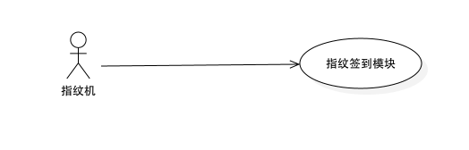
指纹签到模块：设备维护
指纹机需要后台保持状态跟进（例如利用定期轮询的方式上报设备自己的状态信息（包括但不限于设备序列号，设置GPS（如果有的话）等。），同时从后台同步当前机构的学员信息。）同时平台需要保存指纹设备的初装信息表。

Slide 17
指纹签到模块：指纹注册
家长第一次使用系统时需要帮孩子在机构的指纹机上注册指纹，并绑定孩子信息和家长信息。指纹机在初次使用前必须下载机构的profile文件，里面包含机构的相关信息。注册时由指纹机调用后台账号模块生成孩子账号。
Notes:
如果master下有slave，则可实现replication
1.ver >= 3.0
2.只有指定了hash tag的情况下才支持multi keys命令
3.部署成本高，需要用到多个新实例

Slide 18
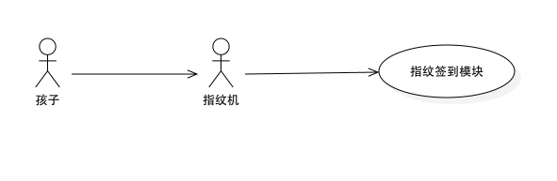
指纹签到模块：打卡上报
孩子每次进入机构和离开机构都需要进行指纹签到，签到后指纹机实时把孩子签到信息发送的平台。家长在查看孩子的信息时也需要包括签到信息。
Notes:
如果master下有slave，则可实现replication
1.ver >= 3.0
2.只有指定了hash tag的情况下才支持multi keys命令
3.部署成本高，需要用到多个新实例

Slide 19
孩子信息模块
参与者：家长，教师，运营顾问，孩子；
目标：老师能在移动端发布信息；家长在手机端可以实时拉取到孩子信息。
内容：孩子信息模块主要包括以下几个部分：
1. 孩子打卡模块的信息实时上传到后台指纹签到模块中并且入库；
2. 老师在移动端用微信发布的相关信息存入到该模块中；
3. 家长在移动端用微信可以实时拉取相关信息并以合适的方式展示；
Notes:
如果master下有slave，则可实现replication
1.ver >= 3.0
2.只有指定了hash tag的情况下才支持multi keys命令
3.部署成本高，需要用到多个新实例

Slide 20
孩子信息模块：打卡上传
该部分在指纹上传模块中实现
Notes:
如果master下有slave，则可实现replication
1.ver >= 3.0
2.只有指定了hash tag的情况下才支持multi keys命令
3.部署成本高，需要用到多个新实例

Slide 21
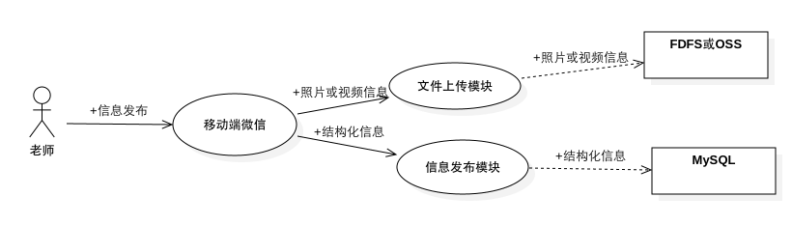
孩子信息模块：老师发布
老师能在移动端发布照片信息，文字信息，在发布照片时可以填写备注，在发布同时选择类型，例如就餐，培训，活动，作业，等等。老师在移动端打开相关页面，创建一个发布页，填写相关信息，拍照（可选），提交发布信息，发布的信息是不可以修改的。但同一类型发布可以提交多次，每次可以提交多个照片。但发布只能发布今天的信息。还信息只能在有孩子在该托管机构的家长和该托管机构的老师看到，发布的信息必须带上老师帐号，位置信息。
Notes:
如果master下有slave，则可实现replication
1.ver >= 3.0
2.只有指定了hash tag的情况下才支持multi keys命令
3.部署成本高，需要用到多个新实例

Slide 22
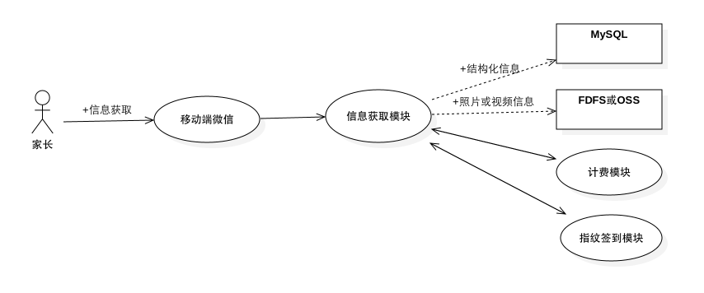
孩子信息模块：家长信息获取
家长只能获取自己孩子所在托管机构所发布的信息。后台系统在返回家长信息前需要做计费审查。信息模块必须按天为单位合并教师发布的信息和指纹签到的信息。并且建议以类似微信朋友圈中朋友发布的信息的方式显示。
Notes:
如果master下有slave，则可实现replication
1.ver >= 3.0
2.只有指定了hash tag的情况下才支持multi keys命令
3.部署成本高，需要用到多个新实例

Slide 23
广告模块
参与者： 第三方商家，托管机构，家长，老师
目标：第三方商家和托管机构可以用自己的账号发布广告，各参与者都可以浏览和搜索到在有效期内的广告。
内容：
1. 广告发布
2. 广告搜索和展现
3. 置顶、排名
结果：发布信息实时在各参与者账号中能实时拉取和搜索到相关广告。

Slide 24
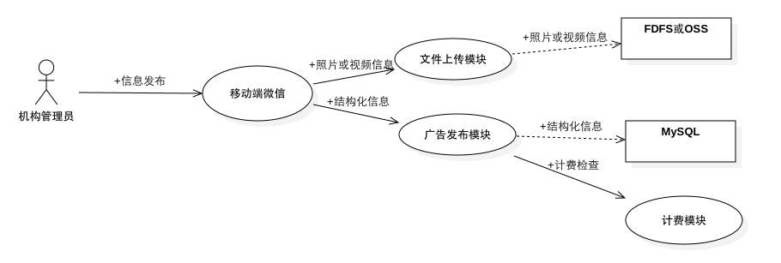
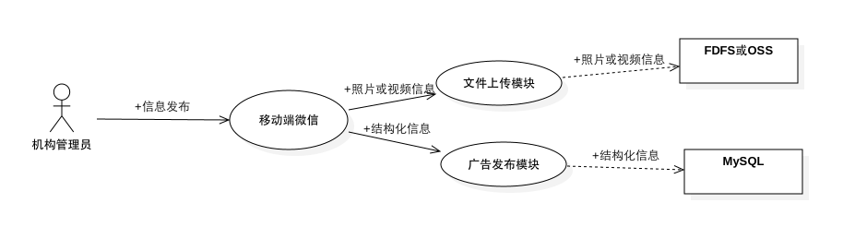
广告模块：广告发布
广告发布和老师的信息发布处理流程类似，第三方商家和托管机构自行在微信端发布广告，但是发布和刷新的次数和广告有效期必须由该账号的支付情况决定，因此该模块需要检查支付情况。

Slide 25
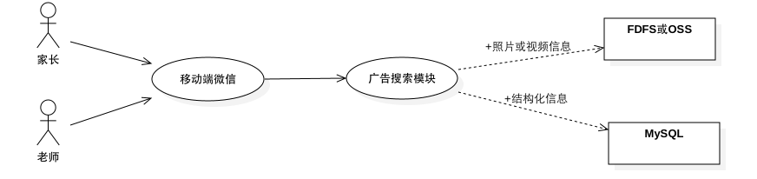
广告模块：广告搜索和展现
广告在各账号上的呈现都是一样的，同时可以搜索。可以按标题和全文内容两个方面进行搜索，广告目前不做推送，由各端自由拉取。

Slide 26
广告模块：置顶、排名
广告要支持付费置顶，以及其它搜索排名方式（待定），各方在浏览广告时要能看到已浏览次数的信息，以及最后刷新或创建日期。
整个广告部分可以参考58同城上的房屋发布信息的方式。

Slide 27
评分模块
参与者： 家长，老师，运营顾问
目标：通过对老师，托管机构，第三方机构进行评星来提高他们对孩子服务质量；
评分规则：
1. 采用评星的方式，最高5星，最低1星，0星表示不与置评，所有评星评论都是匿名的；
2. 家长可以对老师评星，对托管机构评星，对第三方机构评星，同时可以提交备注（可选）；
3. 老师可以对第三方机构评星，对孩子评星，并且可以提出评语；
4. 家长的评星评论在其它各家长和老师端都能看到，包括机构外的其它托管机构的家长和教师；
5. 老师对第三方机构的评星评论也是所有人都能看到，但是老师对孩子的评星只能是孩子绑定的家长本人能看到；
6. 所有评星都做列表项显示，每一项都是由家长或老师提供，目前平台并不做显示的综合计算来为老师或机构提供一个统一的评分。

Slide 28
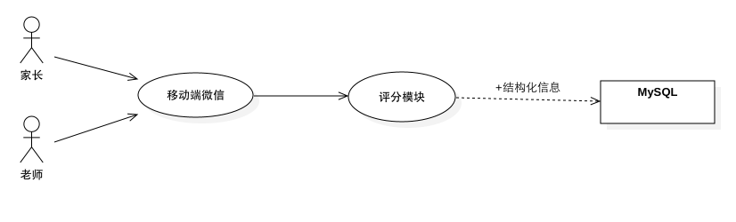
评分模块
所有的评星都是公开的，并且评论者都是匿名显示。

Slide 29
后台管理模块
参与者： 运营顾问
目标：运营顾问可以通过后台管理系统对平台进行日常管理；
内容：
1. 运营顾问需要通过后台管理系统使用自己账号进行登录，通过管理系统添加第三方机构、托管机构的相关信息，创建第三方机构、托管机构的账号，并且对各机构进行百度地图打标，填写这两个账号的支付信息。
2. 能够录入和修改机构的学生信息和老师信息。
3. 能够查看老师发布的信息，但是不可以修改。
4. 按机构进行信息统计，例如统计各机构的老师人数，孩子人数等。

Slide 30
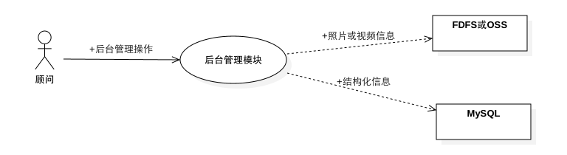
后台管理模块

Slide 31
计费模块
参与者： 运营顾问，模块调用
目标：用于系统计费业务的处理，包括广告部分和家长信息查看部分；
内容：
1. 在广告发布时检查是否还有余额发布广告；
2. 在家长拉取孩子信息时检查是否还有余额获取信息；
3. 在管理后台提供页面添加订单信息，并且计算相关广告费用信息；
4. 在管理后台提供页面展示费用约报表。

Slide 32
欢迎指教

